Slide 1
Свойства реляционных баз данных

Slide 2
Фундаментальные свойства отношений
Перечислим все основополагающие свойства, которыми обладают отношения в реляционных базах данных.
Эти свойства эти очень важны, – именно они позволяют установить, является ли произвольная совокупность кортежей или произвольная двумерная таблица отношением, к которому применимы операции реляционной алгебры.

Slide 3
1. Отсутствие кортежей-дубликатов
То свойство, что отношения не содержат кортежей-дубликатов, следует из определения отношения как множества кортежей.
В классической теории множеств по определению каждое множество состоит из различных элементов.

Slide 4
Из этого свойства вытекает наличие у каждого отношения первичного ключа – набора атрибутов, значения которых однозначно определяют кортеж отношения.
Понятие первичного ключа является исключительно важным в связи с понятием целостности баз данных.

Slide 5
2. Отсутствие упорядоченности кортежей
Свойство отсутствия упорядоченности кортежей отношения также является следствием определения отношения как множества кортежей.
Отсутствие требования к поддержанию порядка на множестве кортежей отношения дает дополнительную гибкость СУБД при хранении баз данных во внешней памяти и при выполнении запросов к базе данных.

Slide 6
Это не противоречит тому, что при формулировании запроса к базе данных, можно потребовать сортировки результирующей таблицы в соответствии со значениями некоторых столбцов.
Такой результат, вообще говоря, не отношение, а некоторый упорядоченный список кортежей.
Доступ к каждому кортежу достигается обращением к нему по первичному ключу.

Slide 7
3. Отсутствие упорядоченности атрибутов
Атрибуты отношений не упорядочены, поскольку по определению схема отношения есть множество пар {имя атрибута, имя домена}.
Для ссылки на значение атрибута в кортеже отношения всегда используется имя атрибута.
Это свойство позволяет, например, модифицировать схемы существующих отношений путем добавления новых атрибутов и удаления существующих атрибутов.

Slide 8
Большинство СУБД поддерживает возможность изменения порядка атрибутов в режиме модифицирования структуры данных.
Часто опытные разработчики при создании базы данных используют в отношениях такой порядок атрибутов, при котором на первом месте стоят атрибуты, формирующие возможные ключи. Такое расположение данных делает таблицы более легко читаемыми.

Slide 9
4. Атомарность значений атрибутов
Значения всех атрибутов являются атомарными.
Это следует из определения домена как потенциального множества значений простого типа данных, то есть среди значений домена не могут содержаться множества значений (отношения).
Принято говорить, что в реляционных базах данных допускаются только нормализованные отношения или отношения, представленные в первой нормальной форме.

Slide 10
Нормализованные отношения
Нормализованные отношения составляют основу классического реляционного подхода к организации баз данных.
Они обладают некоторыми ограничениями (не любую информацию удобно представлять в виде плоских таблиц), но существенно упрощают манипулирование данными.

Slide 11
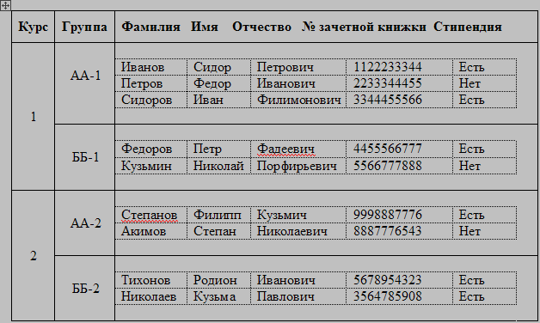
Для иллюстрации этого свойства рассмотрим таблицу, которая не является нормализованным отношением. Ее элементы не атомарны, а, в свою очередь, сами являются наборами кортежей

Slide 12
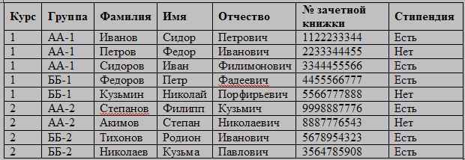
Нормализованная таблица, содержащая эти же данные, приведена на рисунке.
Таблица, представляющая собой отношение

Slide 13
Представление данных в виде отношений
Таблица является самым естественным способом представления данных, удовлетворяющим перечисленным требованиям. Она привычна для пользователя, понятна и обозрима. Ее легко запомнить.

Slide 14
Табличное представление данных – это способ описания, который:
понятен пользователю, не имеющему навыков в программировании;
позволяет присоединять новые элементы данных, записи, связи, без изменения существующих схем;
допускает максимальную гибкость при обработке запросов.

Slide 15
Сетевая и иерархическая модели данных могут быть с некоторой избыточностью сведены к реляционной модели
(т.е. представлены в виде связанных таблиц).

Slide 16
Любая сетевая структура может быть с избыточностью разложена в совокупность древовидных структур
1
1
=
2
3
2
3
4
5
6
4
5
5
6
Рис 1

Slide 17
1
1
=
2
2
3
3
3
Рис 2

Slide 18
Древовидные (иерархические) структуры, в свою очередь, можно свести к плоской таблице, создав для каждого узла-листа по одному элементу-предку всех уровней (рис.).
1
2
4
1
=
1
2
5
2
3
1
3
5
4
5
5
6
1
3
6
Рис. Представление древовидной структуры в виде таблицы с избыточными элементами

Slide 19
Таким образом, любое представление данных может быть сведено к двумерным плоским файлам (с некоторой избыточностью).
Связи между данными тоже могут быть представлены в виде двумерных таблиц.
Этот процесс, выполняемый шаг за шагом для каждой связи между данными в базе, называется нормализацией.

